Slide 1
认识氢氧化钠、氢氧化钙
 | 颜色 |  | 露置在空气中的变化 | 在水中的溶解情况 | 羊毛线在热的氢氧化钠溶液中的变化 | 俗称
氢氧化钠
氢氧化钙
状态
褪色、变细变软
烧碱、火碱、苛性钠
白色
固态
潮解
易溶
白色
熟石灰、消石灰、
石灰水的主要成分
固态
无明显变化
微溶
可干燥某些气体
氢氧化钠溶解时放出热量
NaOH有强烈腐蚀性

Slide 2
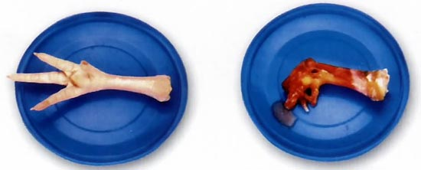
有强腐蚀性
俗称：烧碱、火碱、苛性钠

Slide 3
石灰吟
千锤万凿出深山，
（开采石灰石）
（高温煅烧石灰石，可制得生石灰）
烈火焚烧若等闲。
CaCO₃ CaO + CO₂
高温
粉身碎骨浑不怕，
CaO + H₂O Ca(OH)₂
生石灰
熟石灰，消石灰
白色粉末
要留清白在人间。

Slide 4
金属单质
单质
非金属单质单质
金属氧化物
纯净物
氧化物
非金属氧化物
酸
化合物
碱
盐

Slide 5
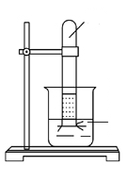

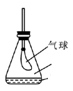
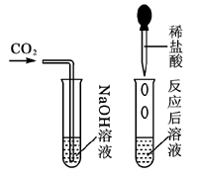
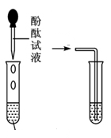
实验装置
对比试验、控制变量
CO₂
CO₂
CO₂
CO₂
水
NaOH
溶液
水
NaOH
溶液
CO₂
CO₂
水
NaOH
溶液
验证反应生成物
CO₂
×
NaOH
溶液

Slide 6
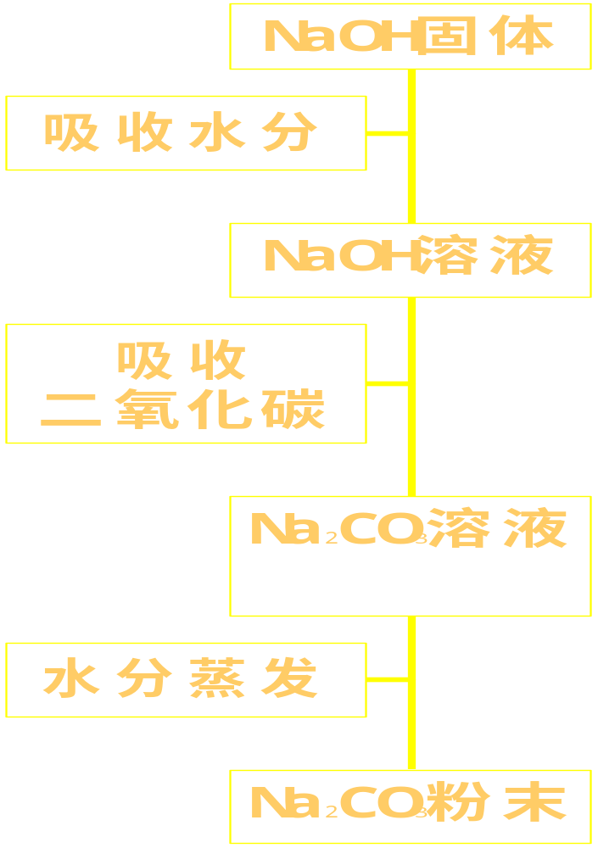
氢
氧
化
钠
必
须
密
封
保
存

Slide 7
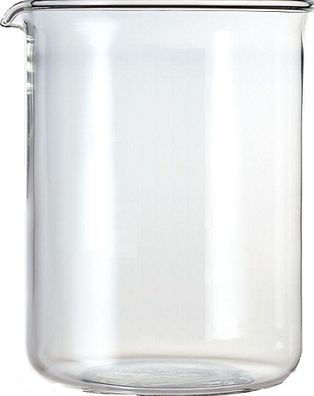
微观探秘
Cl⁻
Cl⁻
Cl⁻
Fe³⁺
Cl⁻
OH⁻
Na⁺
Na⁺
Na⁺
Na⁺
OH⁻
Cl⁻
Cl⁻
Na⁺
OH⁻
Fe(OH)₃↓
Na⁺

Slide 8
微观探秘
Cl⁻
Cl⁻
Cu²⁺
Cl⁻
OH⁻
Na⁺
Na⁺
Na⁺
Cl⁻
OH⁻
Cu(OH)₂↓
Na⁺

Slide 9
2NaOH + CuCl₂＝
Cu(OH) ₂ + 2NaCl
Na⁺、OH－
Cu²⁺、Cl－
Na⁺、Cl－
反应前
反应后
溶液中自由移动的离子减少

Slide 10
×
H₂SO₄ + KNO₃ ——
K₂SO₄ + HNO₃
H⁺、SO₄^{2－}
K⁺、NO₃－
K⁺、SO₄^{2－}
H⁺、NO₃－
反应前
反应后
溶液中自由移动的离子没有变化

